Slide 1
머신러닝과 퍼셉트론

Slide 2
실습 환경
복잡성을 줄이고, 개념에 대한 이해도를 높이기 위해 Pop.AI와 PyTorch 병행
Pop.AI는 한백전자에서 개발한 CUDA 기반 고수준 머신러닝 라이브러리로 실습장비에 내장됨
모듈 로드 (CUDA 라이브러리를 로드하는데 다소 시간이 걸림)
from pop.AI import <클래스>
지원 모델별 클래스
회귀, 분류: Linear_Regression(선형 회귀), Logistic_Regression(로지스틱 회귀), Perceptron(퍼셉트론)
신경망: ANN(인공 신경망), DNN(심층 신경망), CNN(합성 곱신경망), RNN(순환 신경망), DQN(강화 학습)
PyTorch는 텐서플로와 함께 오픈소스 기반 머신러닝 전문 프레임워크로 cpu + cuda(gpu) 버전이 실습장비에 내장됨
PC 설치 참조 (실습장비의 PyTorch를 업데이트하면 CPU 전용 버전이 설치되므로 주의)
sudo pip3 install torch torchvision
학습은 모델을 생성하는 과정에서 학습 횟수 증가와 같은 매개변수 조정이 필요하므로 Jupyter 환경 권장
학습된 모델을 파일로 저장하거나 저장된 모델을 불러와 다시 학습을 이어감 (전이 학습)
예측은 Jupyer 환경을 사용하지 않아도 됨
학습된 모델을 이용해 응용 작성

Slide 3
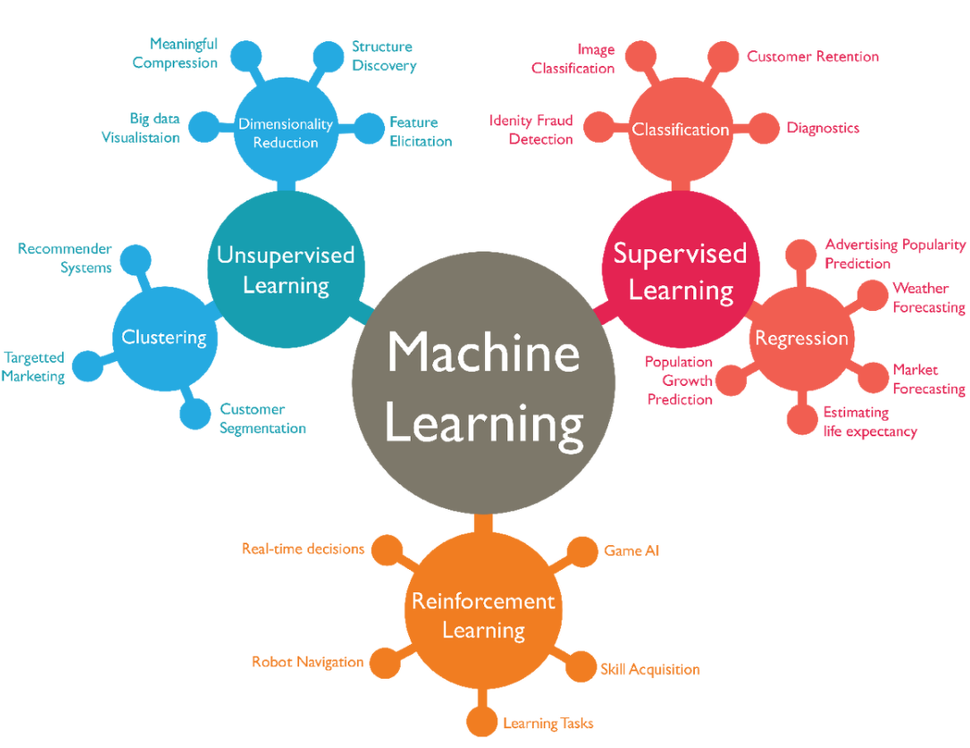
머신러닝
머신러닝은 컴퓨터 시스템이 주어진 데이터를 학습하는 과정으로 지도 학습, 비지도 학습, 강화 학습으로 나눠짐
지도 학습(Supervised Learning)
컴퓨터에게 데이터에 대한 정답(Label)이 무엇인지 알려주면서 학습
정확한 입력(input)과 출력(output) 존재
비지도 학습(Unsupervised Learning)
정답을 알려주지 않고 비슷한 데이터를 군집화하여 미래 예측
라벨링이 되어있지 않은 데이터로부터 패턴이나 형태를 탐색
지도 학습에서 적절한 특징(Feature)을 찾아내기 위한 전처리 방법으로 사용
강화 학습(Reinforcement Learning)
학습 모델이 이전 출력과 비교해 더 나은 결과를 출력할 때 보상
보상을 통해 오차를 줄여 나가는 학습 방법
출처: https://dev.to/afozbek/supervised-learning-vs-unsupervised-learning-4b65

Slide 4
지도 학습
지도학습을 하기 위해서는 과거의 데이터 필요
데이터를 독립변수(원인)와 종속변수(결과)로 분리한 후 컴퓨터를 학습시켜 모델 생성
모델: 독립변수와 종속변수의 관계를 컴퓨터에게 학습시키는 과정에서 컴퓨터가 만들어낸 관계를 설명하는 공식
모델을 만들면 아직 결과를 모르는 원인을 모델에 입력했을 때 결과를 순식간에 계산해 알려줌
과거에는 이런 공식을 만들려면 고도의 실험과 높은 수준의 수학 지식 필요 ➡ 소수 엘리트들의 전유물
머신러닝이 등장하면서 과거와는 비교도 할 수 없을 정도로 적은 지식과 노력으로 나만의 공식을 만들어서 사용할 수 있게 됨
학습에 필요한 데이터를 가공하는 과정이 필요하므로 학습 데이터가 단순하고 목푯값의 종류가 적은 문제에 적합
짧은 학습 시간을 투자해 낮은 오차를 얻을 수 있음
복잡한 학습 모델일수록 필요한 데이터양은 급격히 증가
지도 학습 기법은 분류(Classification)와 회귀(Regression)로 나눠지고, 학습 알고리즘은 벡터 기반과 인공 신경만으로 나눠짐
벡터 기반: 회귀 분석과 SVM(Support Vector Machine)
인공신경망 기반: CNN과 RNN

Slide 5
분류
독립변수와 종속변수로 나눠진 학습 데이터에서 학습된 기준에 따라 새로운 독립변수를 어떤 종류(Class)로 구분할지 선택
분류 모델은 값과 클래스를 학습해 새로운 값이 입력되면 어떤 클래스를 부여할지 선택
분류 기법은 이진 분류(Binary Classification)와 다중 분류로 구분(Multi-class Classification)
이진 분류
클래스가 True와 False로 이루어져 있는 모델로 데이터를 두 가지로 분류
로지스틱 회귀도 분류의 한 종류
양수와 음수를 구분하는 분류 모델, 목소리를 남성과 여성을 구분하는 분류 모델 등
다중 분류
클래스가 여러 개로 이루어져 있는 모델로 데이터를 여러 클래스로 분류
소프트맥스 회귀도 다중 분류의 한 종류
체온의 정상 범위를 구분하는 분류 모델, 고양이 이미지를 품종별로 구분하는 분류 모델

Slide 6
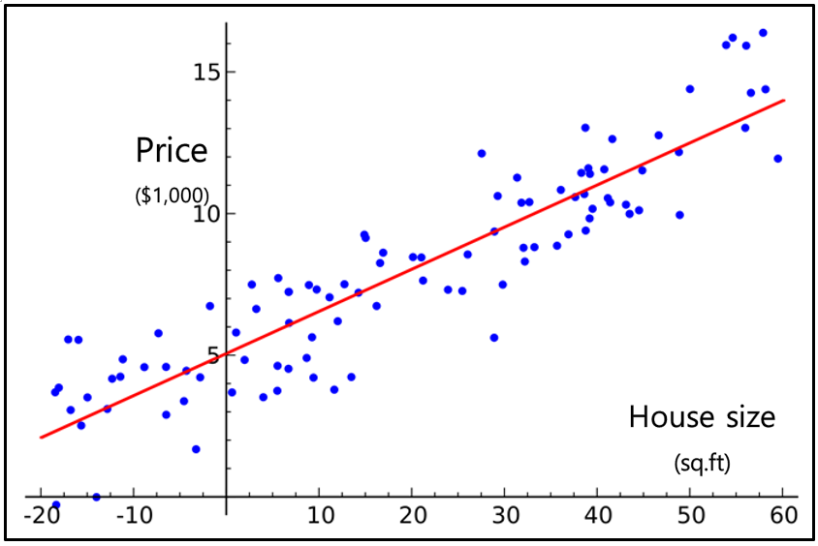
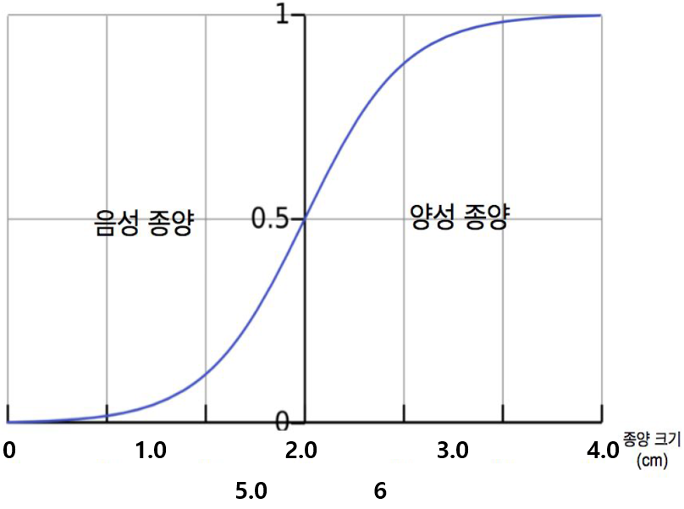
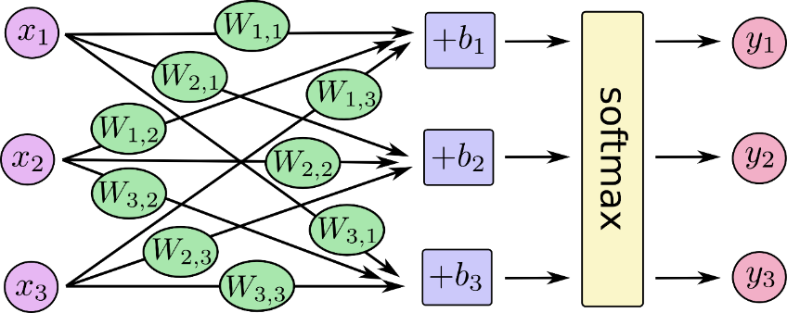
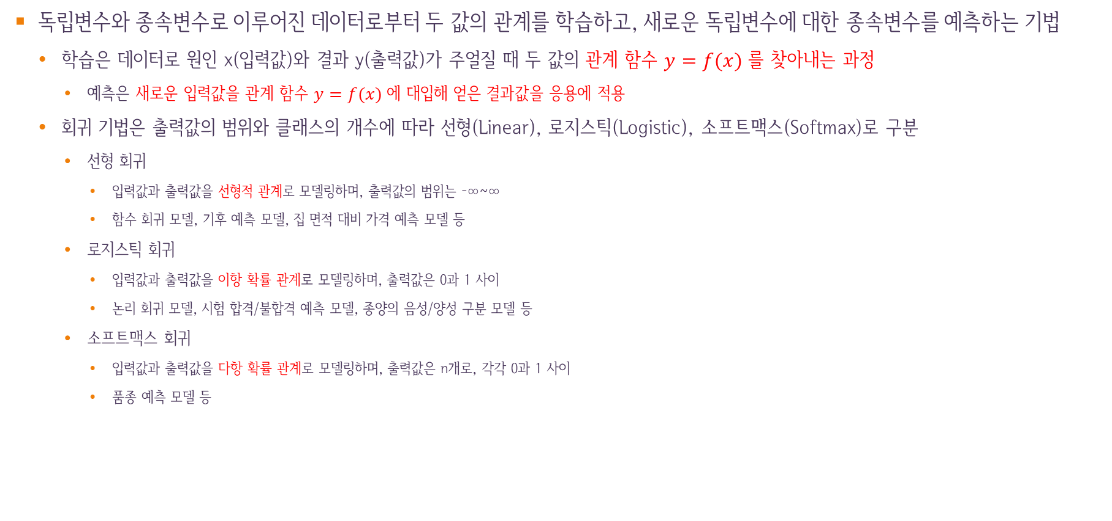
회귀
독립변수와 종속변수로 이루어진 데이터로부터 두 값의 관계를 학습하고, 새로운 독립변수에 대한 종속변수를 예측하는 기법
학습은 데이터로 원인 x(입력값)와 결과 y(출력값)가 주얼질 때 두 값의 관계 함수 $y=f(x)$ 를 찾아내는 과정
예측은 새로운 입력값을 관계 함수 $y=f(x) 에$ 대입해 얻은 결과값을 응용에 적용
회귀 기법은 출력값의 범위와 클래스의 개수에 따라 선형(Linear), 로지스틱(Logistic), 소프트맥스(Softmax)로 구분
선형 회귀
입력값과 출력값을 선형적 관계로 모델링하며, 출력값의 범위는 -∞~∞
함수 회귀 모델, 기후 예측 모델, 집 면적 대비 가격 예측 모델 등
로지스틱 회귀
입력값과 출력값을 이항 확률 관계로 모델링하며, 출력값은 0과 1 사이
논리 회귀 모델, 시험 합격/불합격 예측 모델, 종양의 음성/양성 구분 모델 등
소프트맥스 회귀
입력값과 출력값을 다항 확률 관계로 모델링하며, 출력값은 n개로, 각각 0과 1 사이
품종 예측 모델 등

Slide 7
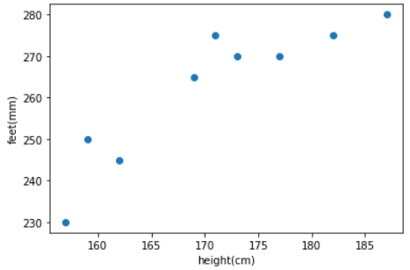
선형 회귀
선형 회귀는 입력값이 출력값에 대해 직접적인 관계를 갖는 선형 관계를 가짐
다음과 같이 키와 발 크기에 관한 데이터가 주어질 때, 키에 따른 발 크기 예측을 회귀 모델로 구현
주어진 데이터 시각화
키(cm) | 발 크기(mm) | 키(cm) | 발 크기(mm) | 키(cm) | 발 크기(mm)
173 | 270 | 187 | 280 | 177 | 270
171 | 275 | 157 | 230 | 159 | 250
162 | 245 | 169 | 265 | 182 | 275
01: import matplotlib.pyplot as plt 02: 03: x_data = [[173], [171], [162], [187], [157], [169], [177], [159], [182]] 04: y_data = [[270], [275], [245], [280], [230], [265], [270], [250], [275]] 05: 06: plt.scatter(x_data, y_data) 07: plt.xlabel("height(cm)") 08: plt.ylabel("feet(mm)") 09: plt.show()

Slide 8
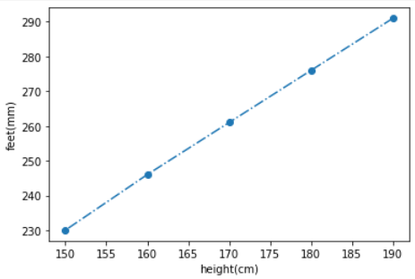



선형 회귀
모든 데이터의 관계를 하나의 이상적인 직선으로 표현할 수 있을 때, 이를 $G(x)$ 로 가정
직선 $G(x)$를 구하기 위해 임의로 설정한 직선을 가설(Hypothesis)이라 하고 $H(x)$로 표현
선형 회귀 모델은 데이터 사이 관계를 가장 잘 표현할 수 있는 가설 $H(x)$를 찾는 과정 ➡ 최적화(Optimize)
성공적으로 가설 최적화를 끝낸 선형 회귀 모델은 새로운 키 데이터가 주어졌을 때 발 크기가 몇일지 선형적으로 예측할 수 있음
$$G(x)$$
$$H(x)$$
키(cm) | 발 크기(mm) | 키(cm) | 발 크기(mm)
190 | 291 | 160 | 246
180 | 276 | 150 | 230
170 | 261
$$H(x)$$

Slide 9
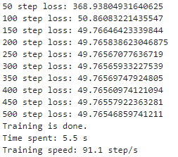
선형 회귀
Linear_Regression 클래로 선형 회귀 모델 생성
Linear_Regression(restore=False, ckpt_name="linear_regression_models"): 선형회귀 객체 생성
restore: 학습 구분. True이면 기존 모델 이용(전이학습 또는 예측), Flase이면 새 모델 생성. 기본값은 False
ckpt_name: 학습 모델을 저장하거나 불러올 폴더 이름. 생략하면 현재 경로의 linear_regression_models
Linear_Regression.X_data, Linear_ Regression.Y_data: 학습용 독립 변수와 종속 변수 설정 및 읽기
2차원 리스트 타입로 독립 변수와 종속 변수는 1:1로 대응해야 함
Linear_Regression.train(times=100, print_every=10): 학습 진행
times: 학습 횟수. 기본값은 100
print_every: 학습 과정에서 오차 출력 스탭. 기본값은 10
Linear_Regression.run(input=None): 학습된 모델을 이용해 예측
input: 새로운 독립 변수. 생략하면 학습용 독립 변수 사용
반환은 예측값(새로운 종속 변수)
01: from pop.AI import Linear_Regression 02: 03: x_data = [[173], [171], [162], [187], [157], [169], [177], [159], [182]] 04: y_data = [[270], [275], [245], [280], [230], [265], [270], [250], [275]] 05: 06: linear = Linear_Regression(ckpt_name="height_feet") 07: linear.X_data = x_data 08: linear.Y_data = y_data 09: linear.train(500, 50)

Slide 10
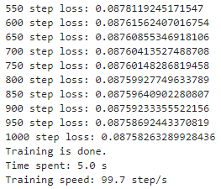
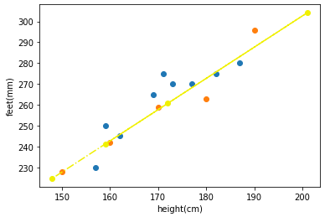

선형 회귀
모델의 오차를 줄이기 위해 새로운 독립 변수와 종속 변수 사용해 생성된 모델 전이 학습
생성된 모델에 새로운 독립 변수를 적용해 종속 변수 예측
01: from pop.AI import Linear_Regression 02: 03: append_x_data = [[190], [180], [170], [160], [150]] 04: append_y_data = [[296], [263], [259], [242], [228]] 05: 06: linear = Linear_Regression(True, ckpt_name="height_feet") 07: linear.X_data = append_x_data 08: linear.Y_data = append_y_data 09: linear.train(500, 50)
01: from pop.AI import Linear_Regression 02: import matplotlib.pylab as plt 03: 04: new_x = [[159], [172], [201], [148]] 05: 06: linear = Linear_Regression(True, ckpt_name="height_feet") 07: prediction_y = linear.run(new_x) 08: 09: plt.xlabel("height(cm)") 10: plt.ylabel("feet(mm)") 11: plt.scatter(x_data, y_data) 12: plt.scatter(append_x_data, append_y_data) 13: plt.plot(new_x, prediction_y, color='#f0f000', linestyle="-.", marker='o') 14: plt.show()

Slide 11
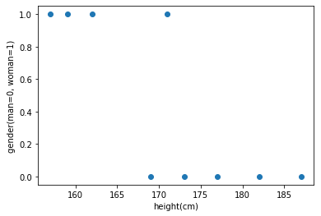
로지스틱 회귀
로지스틱 회귀는 입력에 대해 이항 확률 관계를 가지며, 결과를 0~1 사잇값(입력이 True(1)일 확률)으로 표현
다음과 같이 키와 성별에 관한 데이터가 주어졌을 때 키에 따른 성별을 예측하기 위한 회귀 모델 구현
주어진 데이터 시각화
키(cm) | 성별 | 키(cm) | 성별 | 키(cm) | 성별
173 | 0 (남성) | 187 | 0 (남성) | 177 | 0 (남성)
171 | 1 (여성) | 157 | 1 (여성) | 159 | 1 (여성)
162 | 1 (여성) | 169 | 0 (남성) | 182 | 0 (남성)
01: import matplotlib.pylab as plt 02: 03: x_data = [[173], [171], [162], [187], [157], [169], [177], [159], [182]] 04: y_data = [[0], [1], [1], [0], [1], [0], [0], [1], [0]] 05: 06: plt.scatter(x_data, y_data) 07: plt.xlabel("height(cm)") 08: plt.ylabel("gender(man=0, woman=1)") 09: plt.show()

Slide 12
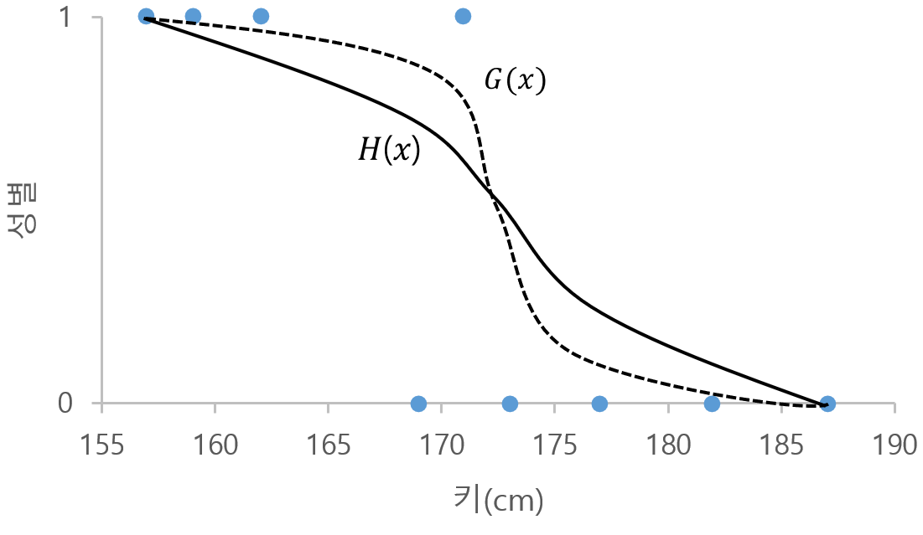
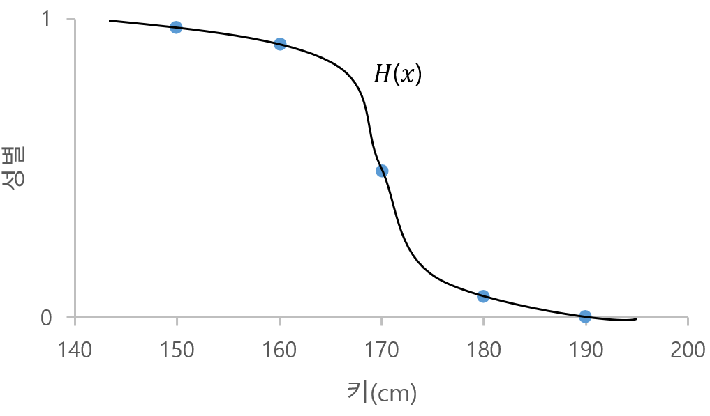

로지스틱 회귀
모든 데이터의 관계를 하나의 이상적인 곡선으로 표현할 수 있을 때, 이를 $G(x)$ 로 가정
로지스틱 회귀 모델은 곡선 $G(x)$를 구하기 위해 임의의 곡선 가설 $H\left(x\right)$ 설정한 후 가설 $H\left(x\right)$를 $G(x)$에 가깝도록 최적화
성공적으로 가설 최적화를 끝낸 로지스틱 회귀 모델은 새로운 키가 주어지면, 여성(또는 남성)일 확률을 예측할 수 있음
키(cm) | 성별 | 키(cm) | 성별
190 | 0.005 | 160 | 0.916
180 | 0.073 | 150 | 0.972
170 | 0.493

Slide 13
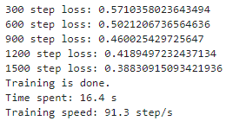
로지스틱 회귀
Logistic_Regression 클래스로 선형 회귀 모델 생성
Logistic_Regression(input_size=1, restore=False, ckpt_name="logistic_regression_models"): 로지스틱 회귀 객체 생성
input: 입력 데이터(최하위 차원) 크기. 기본값은 1
Logistic_Regression.X_data, Linear_ Regression.Y_data: 학습용 독립 변수와 종속 변수 설정 및 읽기
Logistic_Regression.train(times=100, print_every=10): 학습 진행
Logistic_Regression.run(input=None): 학습된 모델을 이용해 예측
01: from pop.AI import Logistic_Regression 02: 03: x_data = [[173], [171], [162], [187], [157], [169], [177], [159], [182]] 04: y_data = [[0], [1], [1], [0], [1], [0], [0], [1], [0]] 05: 06: logistic = Logistic_Regression(ckpt_name="height_gender") 07: logistic.X_data = x_data 08: logistic.Y_data = y_data 10: logistic.train(1500, 300)

Slide 14
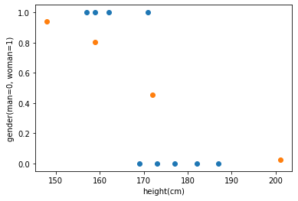
로지스틱 회귀
생성된 모델에 새로운 독립 변수를 적용해 종속 변수 예측
01: from pop.AI import Linear_Regression 02: import matplotlib.pylab as plt 03: 04: new_x = [[159], [172], [201], [148]] 05: 06: logistic = Logistic_Regression(restore=True, ckpt_name="height_gender") 07: prediction_y = logistic.run(new_x) 08: 09: plt.xlabel("height(cm)") 10: plt.ylabel("gender(man=0, woman=1)") 11: plt.scatter(x_data, y_data) 12: plt.scatter(new_x, prediction_y) 13: plt.show()

Slide 15
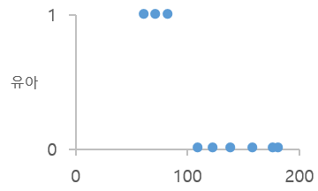
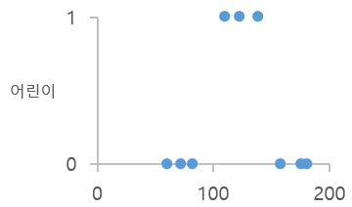
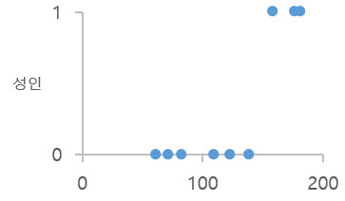
소프트맥스 회귀
소프트맥스 회귀는 입력에 대해 다항 확률 관계를 가짐
입력이 주어졌을 때 각 클래스별로 0~1사잇값으로 표현되며, 모든 클래스 값의 합은 1이 됨
키와 연령층에 관한 데이터가 주어졌을 때 키에 따른 연령층을 예측하기 위한 회귀 모델을 구하고자 함
키(cm) | 유아 | 어린이 | 성인
73 | 1 | 0 | 0
62 | 1 | 0 | 0
83 | 1 | 0 | 0
110 | 0 | 1 | 0
139 | 0 | 1 | 0
123 | 0 | 1 | 0
177 | 0 | 0 | 1
159 | 0 | 0 | 1
182 | 0 | 0 | 1

Slide 16
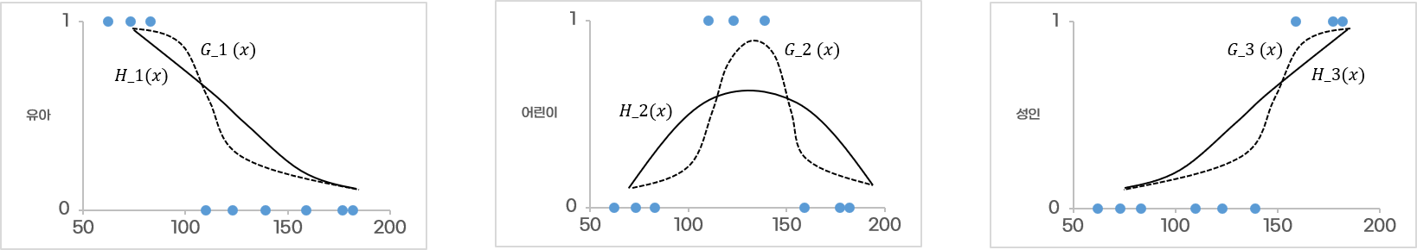
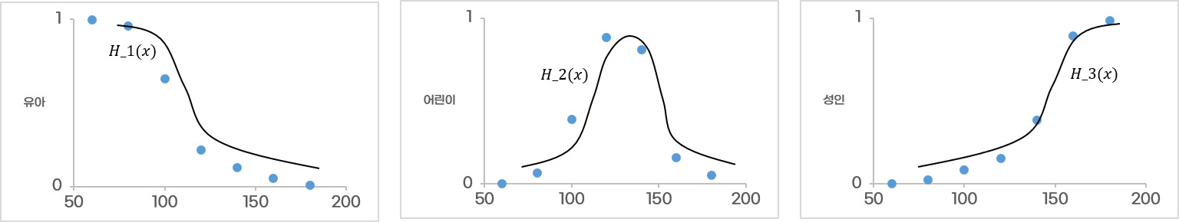

소프트맥스 회귀
모든 데이터의 관계를 각 그래프에서 이상적인 곡선으로 표현할 수 있을 때, 이를 $G_{i}(x)$ 로 가정
소프트맥스 회귀 모델은 곡선 $G_{i}(x)$를 구하기 위해 임의의 곡선 가설 $H_{i}\left(x\right)$ 설정한 후 가설 $H_{i}\left(x\right)$를 $G_{i}(x)$에 가깝도록 최적화
최적화에 성공한 소프트맥스 회귀 모델은 새로운 데이터가 주어졌을 때 연령을 예측할 수 있음
모든 클래스 값의 합은 1이어야 하므로 소프트맥스 함수(Softmax Function)를 이용해 각 클래스 값을 조정
키(cm) | 유아 | 어린이 | 성인
60 | 0.998 | 0.002 | 0
80 | 0.961 | 0.068 | 0.025
100 | 0.647 | 0.391 | 0.083
120 | 0.217 | 0.884 | 0.152
140 | 0.113 | 0.807 | 0.384
160 | 0.051 | 0.16 | 0.891
180 | 0.008 | 0.052 | 0.985

Slide 17
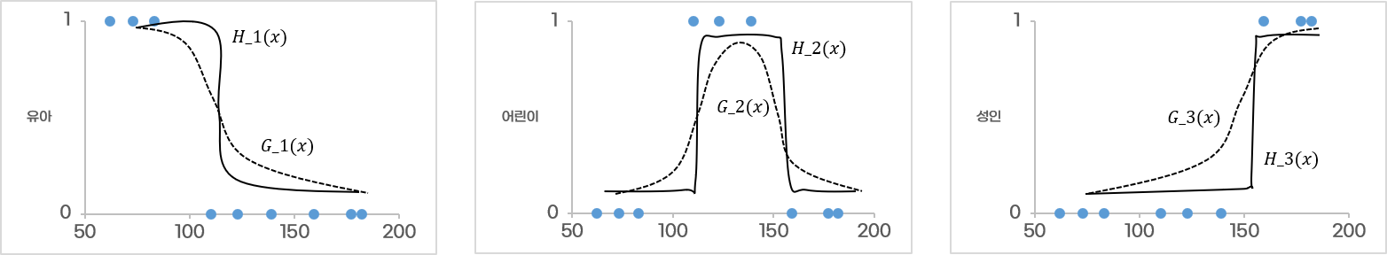

소프트맥스 회귀
학습 과정에서 과적합(Overfitting)과 과소적합(Underfitting)이 발생하지 않도록 주의
과적합: 과도한 최적화로 이상적인 최적화 모델 $G_{i}(x)$를 넘어 극단적인 형태의 모델 ${ H}_{i}\left(x\right)$ 생성
과소적합: 부족한 최적화로 인해 원하는 결과를 얻을 수 없는 상태

Slide 18


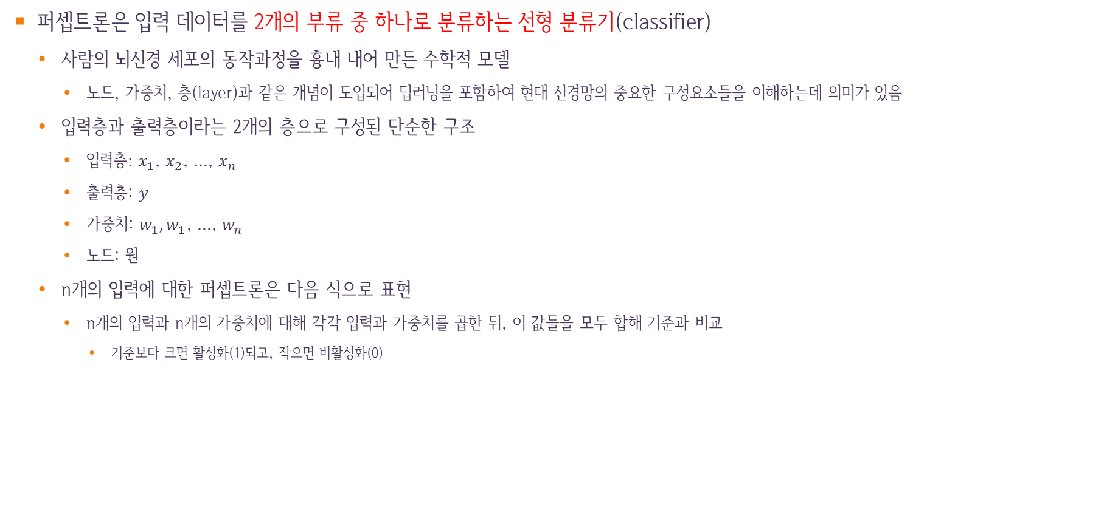






퍼셉트론
퍼셉트론은 입력 데이터를 2개의 부류 중 하나로 분류하는 선형 분류기(classifier)
사람의 뇌신경 세포의 동작과정을 흉내 내어 만든 수학적 모델
노드, 가중치, 층(layer)과 같은 개념이 도입되어 딥러닝을 포함하여 현대 신경망의 중요한 구성요소들을 이해하는데 의미가 있음
입력층과 출력층이라는 2개의 층으로 구성된 단순한 구조
$입력층:$ $x_{1}$, $x_{2}$, ..., $x_{n}$
출력층: $y$
가중치: $w_{1},w_{1}$, ..., $w_{n}$
노드: 원
n개의 입력에 대한 퍼셉트론은 다음 식으로 표현
n개의 입력과 n개의 가중치에 대해 각각 입력과 가중치를 곱한 뒤, 이 값들을 모두 합해 기준과 비교
기준보다 크면 활성화(1)되고, 작으면 비활성화(0)
=1
$$x_{1}$$
$$w_{1}$$
=1
$$w_{2}$$
$$x_{2}$$
=1
$$y_{ }$$
$$w_{n}$$
=1
$$x_{n}$$

Slide 19
퍼셉트론
키, 발 크기, 머리카락 길이, 성별에 관한 데이터가 주어졌을 때 복합적 요인에 따른 성별을 예측하는 퍼셉트론 모델 구현
성별 값은 0~1 사이로 출력되며 그 합이 1이 되도록 소프트맥스 사용
키(cm) | 발 크기(mm) | 머리카락 길이(cm) | 성별
173 | 270 | 17 | 0 (남성)
171 | 275 | 51 | 1 (여성)
162 | 245 | 62 | 1 (여성)
187 | 280 | 12 | 0 (남성)
157 | 230 | 47 | 1 (여성)
169 | 265 | 30 | 0 (남성)
177 | 270 | 5 | 0 (남성)
159 | 250 | 32 | 1 (여성)
182 | 275 | 0 | 0 (남성)

Slide 20
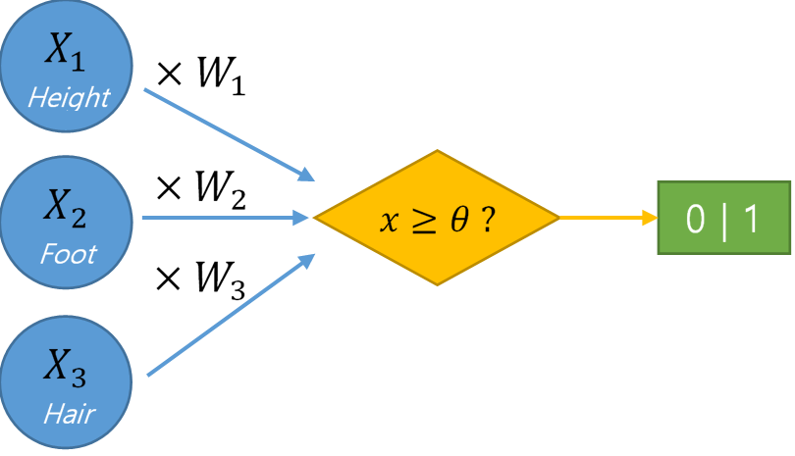
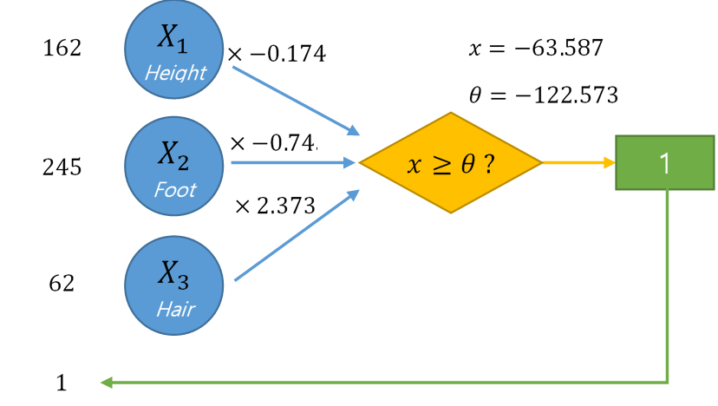
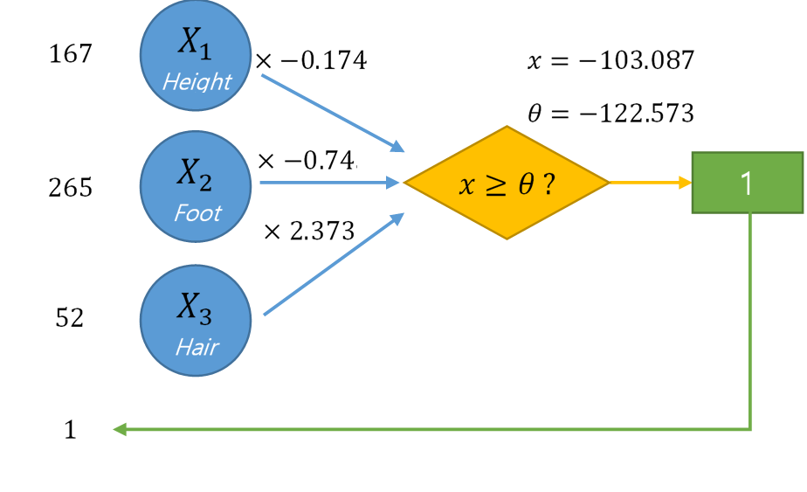

퍼셉트론
각 데이터에 임의의 가중치 $W_{i}$를 곱한 다음 모든 데이터를 합한 값 $x$과 기준값 $θ$ 비교
가중치는 각 데이터 $X_{i}$가 결과에 가지는 영향력을 의미
반복적으로 출력값과 실제값의 비교를 통해 가중치를 조절하면서 오차를 줄여나감 (최적화)
손실 함수(Loss Function) 또는 비용 함수(Cost Function): 모델의 출력값과 실제값을 비교하는 함수
손실 함수: 하나의 데이터셋에서 비교할 때
비용 함수: 여러 데이터셋을 기준으로 통계를 내거나 성능을 평가할 때
최적화에 성공한 퍼셉트론 모델은 새로운 복합 데이터가 주어졌을 때 여성인지 판단
각 데이터에 대한 가중치를 조사해 성별과 관련 있는 데이터를 분석할 수 있음

Slide 21
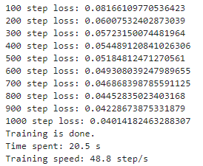

퍼셉트론
Perceptron 클래로 퍼셉트론 모델 생성 및 예측
Perceptron(input_size, output_size=1, restore=False, ckpt_name="perceptron_models", softmax=True): 퍼셉트론 객체 생성
input_size: 입력 데이터(최하위 차원) 크기
output_size: 출력 데이터(최하위 차원) 크기
softmax: 출력 데이터 크기가 2 이상일 때, True이면 모델의 예측 결과에 소프트맥스 함수를 적용하여 총합이 1이 되도록 조정. False이면 적용 안함
01: from pop.AI import Perceptron 02: 03: x_data = [[173,270,17], [171,275,51], [162,245,62], [187,280,12], [157,230,47], 04: [169,265,30], [177,270,5], [159,250,32], [182,275,0]] 05: y_data = [[0],[1],[1],[0],[1],[0],[0],[1],[0]] 06: 07: perceptron = Perceptron(input_size=3, ckpt_name="complex_gender") 08: perceptron.X_data = x_data 09: perceptron.Y_data = y_data 10: perceptron.train(1000, 100) 11: 12: new_x = [[152,230,28], [152,230,30]] 13: 14: prediction_y = perceptron.run(new_x) 15: print(prediction_y)

